Slide 1

Справочники оценщика недвижимости место в современной оценке. Перспективы развития.
Лейфер Л. А
Нижний Новгород. Июнь 2025
XVII Поволжская научно-практическая конференция
Notes:
Добрый день уважаемые коллеги!
Серия «Справочник оценщика недвижимости» являются результатом реализации большого проекта ООО «Информ-Оценка» по созданию информационного обеспечения работ по оценке недвижимости и получили широкое распространение в пределах РФ (мы сотрудничаем с оценщиками более чем из 400 городов нашей страны и странами ближнего зарубежья).
Рада приветствовать Вас сегодня и хочу рассказать в рамках своего небольшого доклада о вопросах применения справочников при составлении отчетов об оценке, подготовленных в целях оспаривания кадастровой стоимости.
Особое внимание постараемся уделить способам применения справочника и возможным связанным с этим ошибки, которые часто возникают при использовании справочника, как начинающими оценщиками, так и профессионалами.

Slide 2
История оценки недвижимости и место в ней справочников
В счастливые для оценщиков времена (первый период), когда не было требовательных заказчиков и экспертов, не было устоявшихся правил и четко сформулированных требований к проведению оценки, процессам, методам и используемой для оценки информации, оценщики самостоятельно (субъективно) назначали значения корректировок, приспосабливаясь к получению желаемого результата. В этот же период получил распространение метод парных продаж, который по существу обеспечивал получение любых требуемых корректировок, прикрываемое видимостью рыночной статистики.
Счастливые времена первого периода сменились вторым периодом, когда наиболее продвинутые оценщики стали привлекать к определению корректировок независимые от конкретной задачи оценки мнения различных оценщиков. Первые справочники, основанные в основном на экспертных оценках.
Третий период характеризуется, прежде всего, активным признанием места справочников в оценочном процессе и широким использованием их при подготовке отчетов по оценке. В справочниках нового поколения по просьбе оценщиков появилось новые корректировки и характеристики (индикаторы) рынка, которых в предыдущих справочниках не было.

Slide 3
Краткие итоги практического применения справочников
Последние годы характеризуются возросшей активностью пользователей справочников. Десятки обращений в месяц с вопросами, замечаниями и предложениями свидетельствуют о повышении роли справочников в оценочном процессе.
Проведенный нами статистический анализ отчетов об оценке, опубликованных в Росреестре, показал, что в более 90% отчетов используются характеристики рынка и корректировки, опубликованные в справочниках оценщика недвижимости.
По данным Яндекс-метрики количество ежедневных просмотров материалов справочник –2000 -2500 каждый рабочий день.

Slide 4
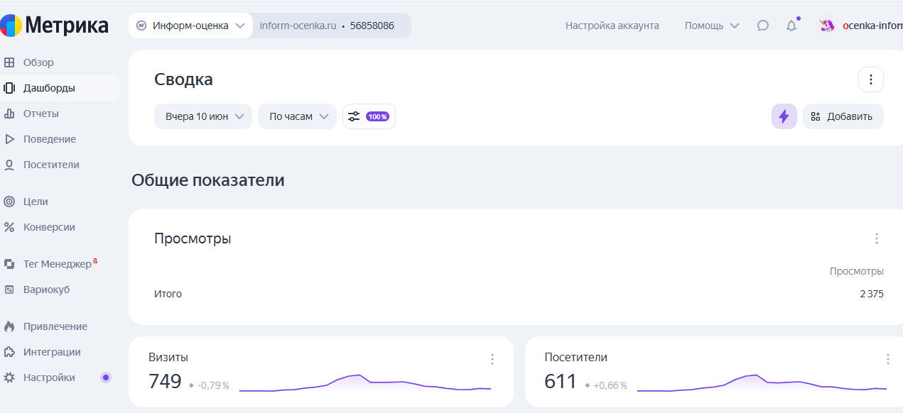
Количество обращений к справочнику.
Данные Яндекс-метрики (PrtSc)

Slide 5
Постоянные пользователи справочников
Крупнейшие оценочные компании из ТОП 100:
«ЕВРОЭКСПЕРТ,
«НКЦ «Эталонъ»
«Центр независимой экспертизы собственности»
«Консалтинговая Группа ЛАИР»
«РОССИЙСКАЯ ОЦЕНКА» (РО Групп)
«КО-ИНВЕСТ»
«Городское бюро оценки»
И др.
ГБУ (Кадастр) большинства субъектов РФ, в т.ч: из 75% всех субъектов
ФБУ лаборатории судебной экспертизы различных регионов
Крупнейшие банки, в т.ч.:
Сбербанк
ВТБ,
ГАЗПРОМБАНК

Slide 6
Позиция оппонентов («методологов»)
Общее состояние профессии оценки
Состояние профессии оценки в России глубоко кризисное.
Профессиональное сообщество оценщиков адекватного ответа на это не дает.
Причины кризисы очевидны: использование справочников (сборников и т. п.)
Пути выхода из кризиса очевидны: запретить использование справочников.
Претензии к справочникам:
1. Справочники являются полностью выдуманными, никакого отношения к реалиям рынка не имеют. (Е. И. Нейман и соавторы в открытой публикации высказали предположение, что при анкетном опросе оценщиков и экспертов использовались оккультные практики, Экспертов для ответа вводили в состояние транса и т.п.)
2. Справочники не соответствуют требованиям Федеральных стандартов оценки ( в части обеспечения требований к информации по достоверности, открытости, компетентности источника и пр.
3. Корректирующие коэффициенты, отнесенные к группе городов, не могут использоваться для корректировок в конкретной локации.
4.. Справочники превратились в стандарты. Их повсеместно используют. Имеются случаи, когда без использования справочников заказчики, эксперты и суды не принимают Отчеты об оценке.

Slide 7
Комментарии оппонентов относительно проведенного нами опроса оценщиков
ЦИТАТА из одной статьи, размещенной на очень уважаемом сайте:
Спрашивается, откуда все эти люди имеют те знания, которые они передают инициаторам выпуска «справочников»?
Ответ заключается в том, что это результаты неясных оккультных практик, в процессе которых указанные лица, впадая по просьбе инициаторов в транс, получают некие откровения, которые они сообщают инициаторам, которые потом эти откровения обобщают, издают и продают либо распространяют бесплатно «книги откровений» под наименование «справочники рыночных данных для оценки».

Slide 8
Рекомендации и предложения оппонентов справочников
Оценщикам, Преподавателям оценки, СРО, Союзу СОО, ГБУ кадастровой оценки, Госреестру, Фед. Агентству по управлению гос. Имуществом, Судебным экспертным учреждениям, Судам и правоохранительным органам
Признать практику использования справочников недопустимой
Запретить основывать оценку на справочниках
Разъяснить оценщикам и экспертам недопустимость использования справочников
Обратить внимание на недопустимость использования справочников
Слова «недопустимо», «недопустимая» в тексте доклада – 164 раза

Slide 9
Альтернативные подходы.
Отказ от справочников – возврат к практике оценки нулевых годов.
Последствия отказа от справочников
Развяжет руки недобросовестным оценщикам для подготовки отчетов с заказными оценками (вызовет волну коррупция и т.п.)
Поставит добросовестных оценщиков в уязвимое положение, когда каждая корректировка может быть подвергнута опровержению посредством другой , таким же образом полученной.
Поставит оценщиков, использующих справочники, в сложное положение, когда любой эксперт , ссылаясь на рекомендации официального органа, забракует отчет с ссылками на справочник

Slide 10
Источники информации, используемые в справочниках.
Данные о ценах предложений, содержащиеся на электронных досках объявлений (рыночная статистика). Датасеты, которые используются для расчета, формируются из данных ежедневного мониторинга объявлений, объединенных в постоянно актуализируемой базе данных, которая сейчас содержит несколько миллионов записей
Результаты анкетного опроса оценщиков и экспертов, а также сотрудников кредитных организаций. При этом более половины оценщиков должны иметь стаж более 15 лет, а работники банков либо имеют опыт собственной оценки, либо опыт приемки отчетов об оценке. Первоначально в опросе участвовали 200-300 человек. В последнее время эта цифра несколько ниже.
Результаты опроса участников рынка недвижимости, занимающихся непосредственно продажей/покупкой или арендой объектов недвижимости. Обычно опрашиваются не менее 100 человек, из которых обычно порядка 30% риелтеры, столько же инвесторов, а остальные физические лица, которые продавали, покупали, арендовали или сдавали в аренду свою недвижимость.
Замечания и предложения пользователей наших справочников, которые регулярно присылают сообщения с замечаниями и предложениями. По наиболее важным вопросам проводятся онлайн обсуждения с приглашением наиболее продвинутых оценщиков.

Slide 11
ФСО VI , п.2. вся существенная информация, изложенная в отчете, должна быть подтверждена раскрытием ее источников.
Данные о ценах предложений
Основные корректировки и характеристики рынка получены на основе рыночной информации, в результате анализа десятков тысяч объявлений о продаже объектов недвижимости различных сегментов и классов
Данные о ценах предложений на рынке недвижимости, содержащиеся на электронных досках объявлений. С этой целью мы постоянно осуществляем мониторинг рынка и поддерживаем актуальной базу данных. В настоящее время база данных содержит несколько миллионов записей. Обработка осуществляется с использованием искусственного интеллекта и технологий больших данных (Big Data).
Справочник, в котором приведены корректировки, включает описание исходных данных (датасетов), позволяющее увидеть их достоверность, достаточность и обоснованность для объективного определения корректировок, С этой целью в документе приведены гистограммы, диаграммы, графики и (или) другие средства визуализации исходных данных.
Дата-сеты, используемые для определения каждой корректировки и других индикаторов рынка, обычно содержат данные в количестве не менее двух-пяти тысяч объектов для каждого сегмента (подсегмента).

Slide 12
Общая рекомендация
Справочники не следует рассматривать, как нормативно-правовой документ, регламентирующий процесс оценки, а компанию ООО «Информ Оценка Про», как институт, который может давать указания, обязательные к исполнению, в том числе что и каким образом должен учитывать оценщик в каждом конкретном случае.
На практике оценщик сталкивается со множеством различных ситуаций. Каждая ситуация характеризуется своими особенностями использования. Учесть все возможные варианты в Справочнике общего применения не представляется возможным. Поэтому, принятие решения оценщиком должно основываться на результатах анализа конкретной ситуации, особенностей объекта, характера его использования и т.п., и, прежде всего, следует руководствоваться здравым смыслом.

Slide 13
Перспективы развития справочников
Судьба справочников тесно связана с судьбой оценки
Автоматизированные методы оценки (AVM)– справочники составная часть системы. Создание новых веб сервисов, обеспечивающих получение всей необходимой информации в режиме On- line.
Расширение спектра характеристик детальная идентификация объекта недвижимости. Характеристики места и окружения, характеристики здания и благоустройства.
Дальнейшая детализация, включающая разделение объектов по более узким сегментам и территориальным зонам. (постоянно вопросы). Доходность по каждому городу, каждой территории
Повышение точности корректировок за счет увеличения объема данных –более эффективное использование базы данных. Включение в справочник калькулятора, реализующего алгоритм уточнения корректировок.
Создание новых методов определения индикаторов и корректировок на основе больших данных, технологий искусственного интеллекта и машинного обучения.
Развитие системы обратной связи, обеспечивающей постоянный контакт с пользователями, за счет использования нейронных сетей. (уже сейчас –первые шаги с помощью команды сбербанка). Привлечение наиболее продвинутых оценщиков и методологов в сфере оценки к решению наиболее спорных вопросов.
Расширение сфер применения. Сейчас справочники используют оценщики, сотрудники банков, кадастровые оценщики, судебные эксперты. В перспективе: застройщики, инвесторы, страховые компании, ПИФы недвижимости и пр.

Slide 14
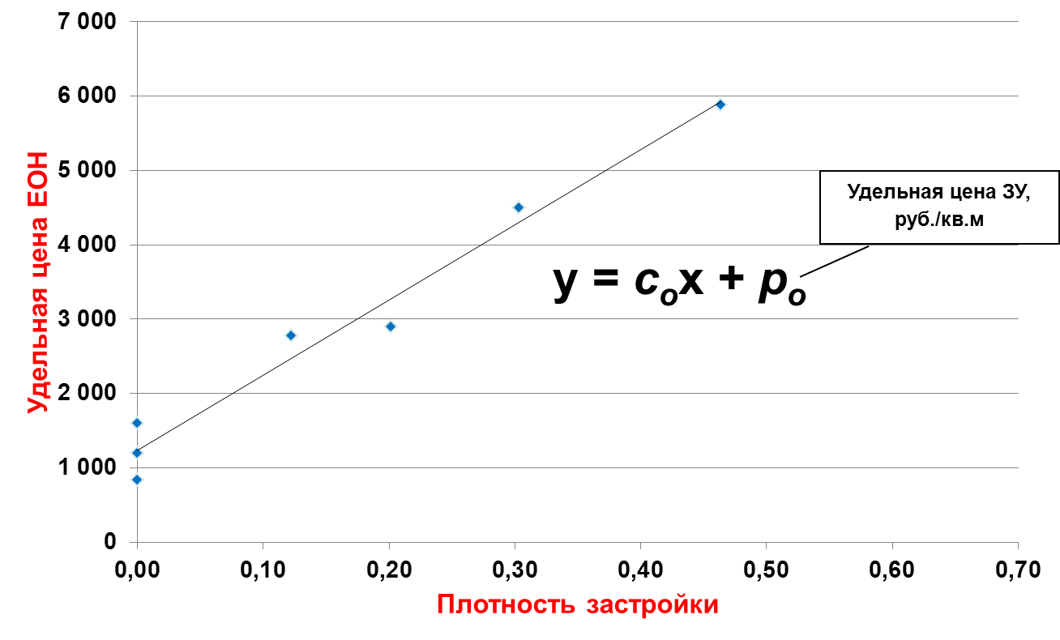
Новые методы оценки. Модифицированный метод выделения для оценки ОКС и его обобщение для неоднородных данных
Vi = ci *Qi + pi *Si
После приведения с помощью известных корректировок к объекту оценки:
Vi = Вi * c0 *Qi + Аi * p0*Si
а_{ki} – корректировки для ЗУ
b _{ki} – корректировки для ОКС
c0 -удельная стоимость ОКС (неизвестная)
p0 -удельная стоимость ЗУ (неизвестная)
A_{i} – суммарная корректировка по ЗУ
B_{i} – суммарная корректировка по ОКС
A_{i} = а_{1i}*а_{2i…}*а_{кi}
В_{i} = в_{1i}*в_{2i…}*в_{кi}
V_{i} / A_{i} S_{i} = p₀ + c_{о} B_{i} Q_{i}/ A_{i} S_{i}
Обозначим:
Y =V_{i} / A_{i} S_{i} - скорректированная удельная цена ЕОН
X = B_{i} Q_{i}/ A_{i} S_{i} - скорректированная плотность застройки
14
Notes:
Универсальный метод оценки - Модифицированный метод выделения, позволяющий определять стоимость объекта капитального строительства и свободного земельного участка был предложен специалистами ПЦФКО еще в 2006 году. Поскольку тогда оценка ОКС как отдельных объектов была не актуальна, авторы ограничились на применении методики для оценки земельных участков.
В методе предусмотрена возможность раздельной оценки земельного участка и улучшений (ОКС) на основе объединенных в общую выборку данных, включающую цены свободных земельных участков и цены продаж (предложений единых объектов недвижимости).
За счет объединения данных повышается точность оценки каждого из объекта оценки: свободного земельного участка и ОКС. Таким образом решаются сразу две проблемы: недостатка рыночных данных по объектам-аналогам, а также снижение уровня неопределенности оценки. И это относится как к ОКС, так и к земельным участкам.
Однако, определение стоимости конкретного земельного участка или ОКС с использованием данных по единым объектам недвижимости с отличающимися характеристиками возможно, если имеется возможность выполнить соответствующие корректировки, приводящие их к условно однородным объектам.
В работах 2015 года Л.А. Лейфером и сегодняшним докладчиком Модифицированный метод выделения впервые был обобщен, путем включения в базовую модель корректирующих коэффициентов, там самым применение модели было расширено на случай неоднородных исходных данных.

Slide 15
Главная рекомендация
На практике оценщик сталкивается со множеством различных ситуаций. Каждая ситуация характеризуется своими особенностями использования. Учесть все возможные варианты в Справочнике общего применения не представляется возможным.
Поэтому, прежде всего, следует руководствоваться здравым смыслом.

Slide 16
Рекомендация. Не пользуйтесь пиратскими копиями!
Пиратские копии Справочника зачастую содержат материалы оригинальной версии не в полном объеме. Известны случаи, когда в них содержались значения корректирующих коэффициентов, искаженные в угоду интересов конкретных лиц.
В этих случаях до оценщиков и экспертов не доходит очень важная информация об условиях применения материалов справочника, необходимые разъяснения и комментарии авторов.
Поэтому мы настоятельно рекомендуем оценщикам и экспертам пользоваться только оригинальными экземплярами, приобретенными законным образом в ООО «ИнформОценкаПро».

Slide 17
Благодарю Вас за внимание!
inform-ocenka.ru
8-920-056-23-36
8-920-052-71-00
Notes:
Благодарю за внимание, уважаемые коллеги и буду рада ответить на Ваши вопросы.

